Slide 1
Тема занятия : Техника лоскутного шитья "Ляпочиха".
Изготовление ковриков .
5 -9 классов

Slide 2
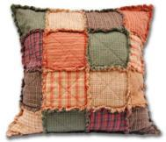
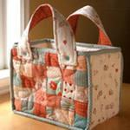
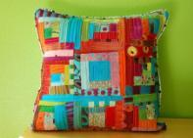
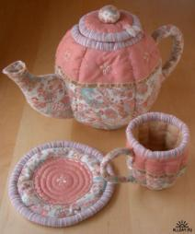
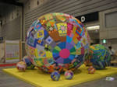
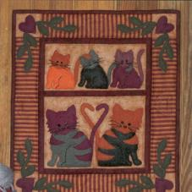
У хорошей хозяйки ничего никогда не пропадает - даже крошечному лоскутку найдется достойное место.
Не важно, где он пригодится - в хозяйстве или игре, главное, что ненужных вещей не бывает.

Slide 3
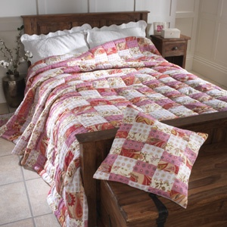
Покрывало и одеяло

Slide 4
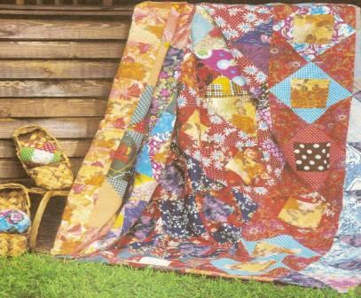

Slide 5
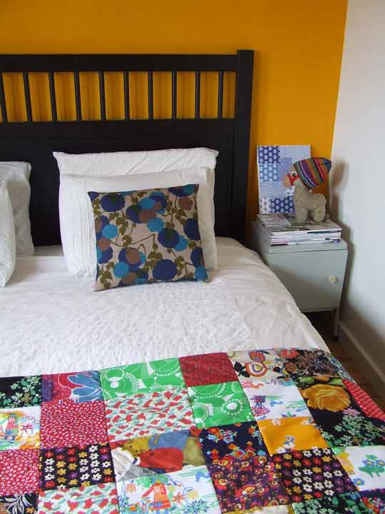
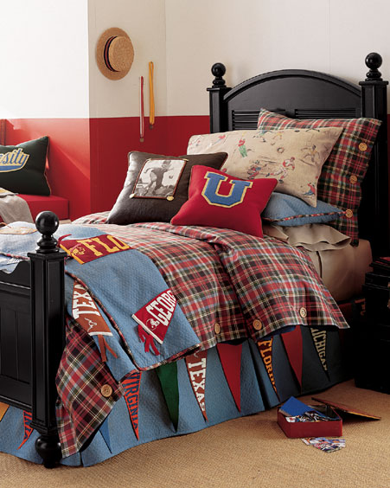

Slide 6
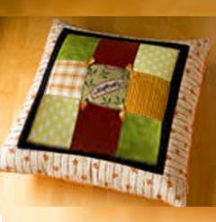
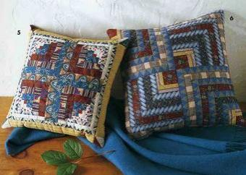
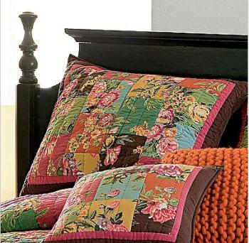
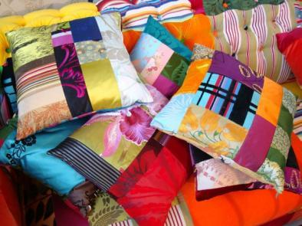
Подушки

Slide 7
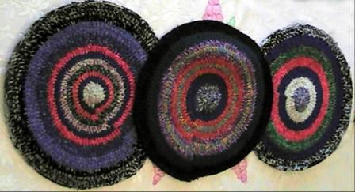
Коврики

Slide 8
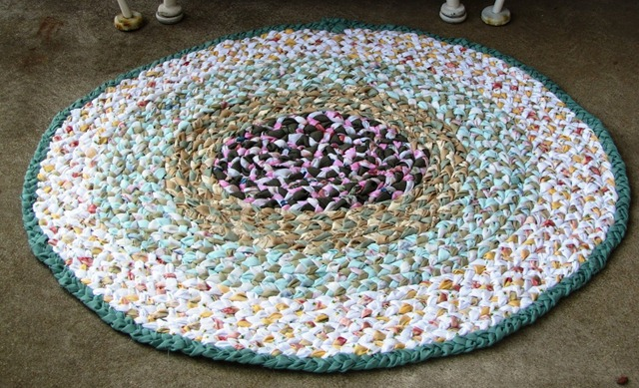

Slide 9
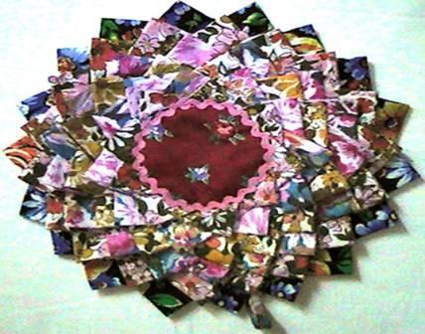
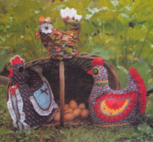

Slide 10
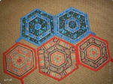
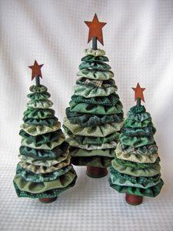
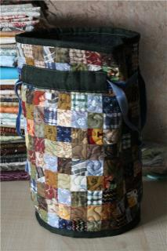
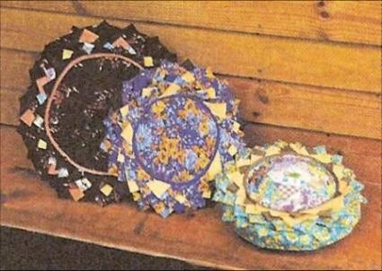

Slide 11
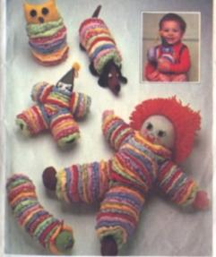
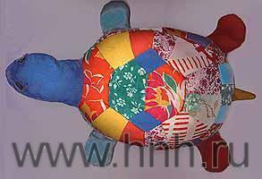
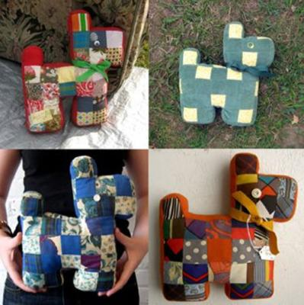
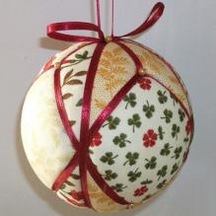
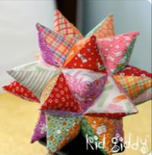
Игрушки

Slide 12
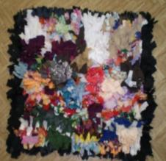
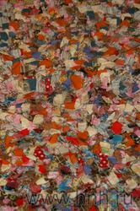
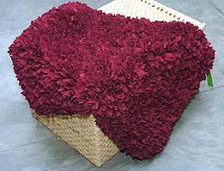
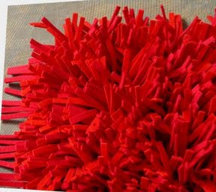
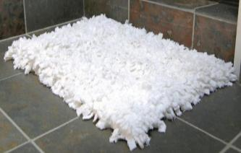
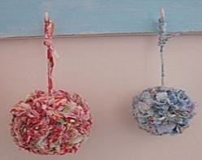
Виды изделий с использованием техники «Ляпачиха»

Slide 13
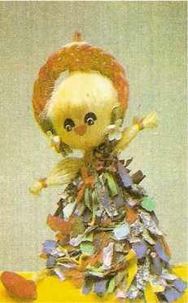
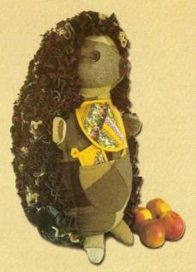
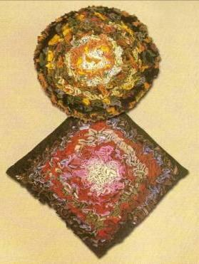
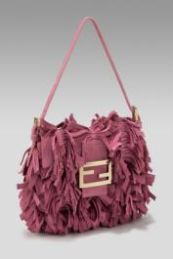
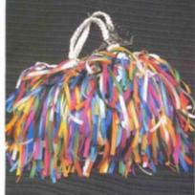
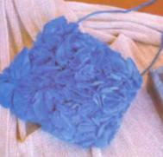
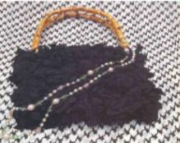

Slide 14
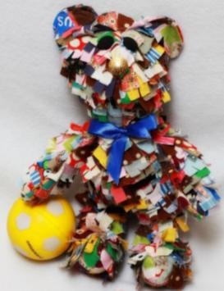

Slide 15
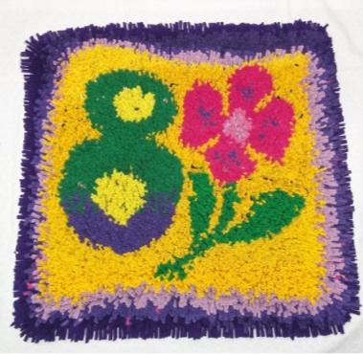
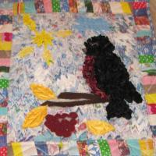

Slide 16
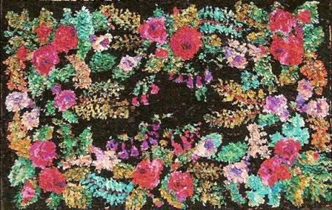

Slide 17
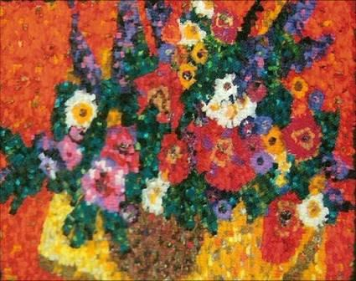

Slide 18
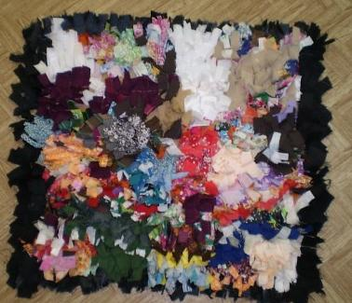
Ляпачиха - старинная русская техника лоскутного шитья, абсолютно не требующая затрат, кроме ниток. Интересные работы можно сделать в этой технике.

Slide 19
«Ляпочиха» -
это пришивание мелко нарезанных полосок ткани на основу
«Ляпоток»
«Ляпачок»
«Лапша»
«Ляп»

Slide 20
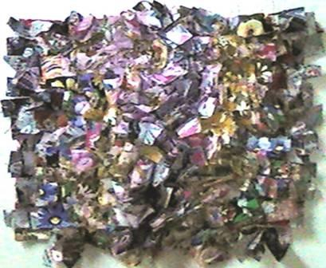
Ляпачок – торчащий лоскутик ткани

Slide 21
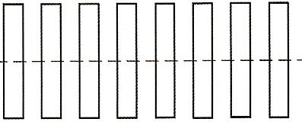
Варианты пришивания лоскутков
на основу
Рядами

Slide 22
По разметке

Slide 24
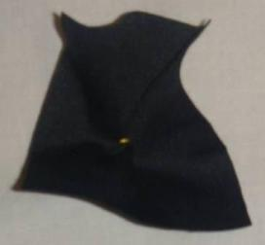
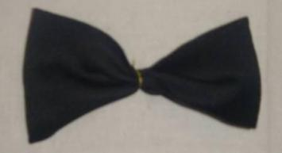
Способы пришивания лоскутков на основу

Slide 26
Виды трикотажа
Толстый Тонкий
Петлевой
Однотонный Разноцветный

Slide 27
Способ пришивания лоскутка «бабочка»

Slide 28
Правила техники безопасности
при работе с иглой и булавками
Иглу и булавки хранить в игольнице
Нельзя вкалывать иглу и булавки в одежду
Нельзя класть иглу и булавки на стол
Нельзя брать иглу и булавки в рот
Передавать иглу и булавки только в игольнице
При шитье иглу направлять перед собой вверх или в сторону

Slide 29
Правила техники безопасности
при работе с ножницами
Передавать ножницы кольцами вперед
Не оставлять ножницы на столе в раскрытом виде
При работе беречь пальцы левой руки

Slide 30
Материалы и инструменты
деталь основы
полоски трикотажа разного цвета
нитки
ножницы
игольница с иглой и булавками
деталь подкладки
косая бейка для обработки края коврика

Slide 31
Вам потребуется:
- сетка (можно использовать сетчатый мешок для овощей); - полоски тканей 1х10 см.

Slide 32
Узел — двойной,
восьмеркой, то есть сначала завязывайте хвостики в одну сторону, затем в другую. На одну ячейку сетки привязывайте 2—3 полоски, а если ткани тонкие, то и больше. Подбирайте полоски по цвету. На вашем коврике может хорошо получиться геометрический рисунок.

Slide 33
Коврик готов!
На крайних ячейках сетки завяжите побольше узелков — для жесткости. Благодаря узелкам пространство между ячейками заполняется, а полоски тканей торчат вверх. По окончании работы все хвостики можно выровнять, подрезав их ножницами.

Slide 34
Как сделать коврик своими руками Потребуется сетка с большими ячейками, плотная, не сыплющаяся ткань, ножницы. Разрезаем ткань на полоски, укрепляем их с помощью узелка на сетки.
Можно сделать такие коврики с причудливыми узорами, потребуются разноцветные полоски ткани.

Slide 35
Коврик размером 100 х 100 см необычайно прост в изготовлении, но обязательно порадует вас или ваших друзей, которым вы его подарите. Для заготовок подойдут любые ткани, в первую очередь от старых ношеных вещей, кроме плотных пальтовых или рыхлых трикотажных. Приготовьте большое количество полосок 1х10 см.

Slide 36
Нужно заняться основой для коврика.
Из мешковины, бортовки или «театральной» ткани выкроить прямоугольник или квадрат по размеру будущего коврика и прибавить по 5-7 см на подгибку по всем срезам; края обметать.
От каждого среза отложить расстояние, оставленное на подгибку, и прочертить маркером или фломастером линии, соответствующие краям будущего изделия

Slide 37
Лоскутные заготовки выкладываем на основу и притачиваем одну за другой, располагая их в ряд близко друг к. Шов проходит посередине лоскутной заготовки. Закончив ряд, отогните притачанные лоскутки влево. Лоскутки при этом складываются пополам, образуя длинный и густой ворс.

Slide 38
Следующий ряд делайте на расстоянии 5-6 мм от предыдущего. (Это оптимальное расстояние для того, чтобы ряды лоскутков поддерживали друг друга и ворс находился в вертикальном положении. )
Таким образом параллельными рядами лоскутков заполняйте всю поверхность.
Если вы делаете пёстрый коврик, лоскутки берите произвольно, если же вы следуете определённому рисунку, за расположением цветов нужно постоянно следить.
Если смешать лоскутки разных тканей одного цвета, но разных оттенков и фактур, то получится интересно.
После того как вся поверхность будет заполнена, припуски отогните на изнаночную сторону и пришейте вручную.

Slide 39
Нарезать ленточки 10 х 2 см

Slide 46
Лохматые коврики
У всех людей со временем накапливаются разные
коврик в работе
тряпочки, даже у тех, кто не шьёт (например, старая одежда). Не спешите их выбрасывать – есть другой способ утилизации, который понравится даже тем, кто совсем шить не умеет.
Этот способ – мохнатые коврики.

Slide 47
пёстрый коврик
Шьются они из лоскутков ткани размером примерно 2х5 см.
изнанка коврика

Slide 48
Лоскутки горизонтально накладываются на основу так, чтобы они составили вертикальный ряд, на треть при этом перекрывая друг друга, и пришиваются простой машинной строчкой.
Потом выкладываются и пришиваются следующие ряды.
Чем они гуще, тем более лохматым и толстым будет коврик.
Можно пришивать лоскутки вразнобой – коврик будет пёстрым,
а можно выложить рисунок (его удобнее предварительно нарисовать на основе). В процессе шитья рисунок будет появляться так же, как при печати на принтере – путём последовательного прибавления полосок.
Чтобы коврик при шитьё поместился в машинке, шить начинайте с левого его края.

Slide 49
схема шитья

Slide 50
Изготовление шарика

Slide 51
Вырезаем из картона кольцо диаметром 5 см, а внутреннее кольцо вырезаем с диаметром в 3 см. Делаем два одинаковых шаблона

Slide 52
Наматываем остатки ткани на картон (два шаблона, сложенных вместе).

Slide 53
После намотки ножницами разрезаем ткань по краям намотанного диска. Немного раздвигаем картон, кусочком ткани между картонкой связываем ткань узлом. Обрезаем завязки (примерно оставляем 10-20 см для вешалки), снимает картон.

Slide 54
Немного вспушиваем получившийся помпон, вешаем на крючок.

Slide 59
Сшить основу сумки из мешковины

Slide 60
Нарезать полоски ткани размером 10х2 см.

Slide 62
Закрепить ручки. Сумка готова!

Slide 63
В статье использованы материалы из книги «Энциклопедия. Подарки. Техники-приемы-изделия. 250 подарков на любой вкус». Аст –пресс. Для полного ознакомления с материалами книги советуем приобретать её у распространителей или издателя.
Источник – сайт о рукоделии и различных видах хобби – Трозо.Ру

